Slide 1
進捗状況報告書
Notes:
これから進捗発表を始めます。

Slide 2
Androidとiosの両方で使用できる
パスワード管理アプリ
Notes:
私たちが作成しているものは、
androidとiosの両方で使用できる
パスワード管理アプリです。

Slide 3
主な機能
・ランダムで強力なパスワードを自動生成機能
・サイト名、ユーザー名、パスワード、URLを
ローカルデータベースに安全に保存する機能
Notes:
このアプリの主な機能は、
ランダムで強力なパスワードを自動生成する機能と
サイト名、ユーザー名、パスワード、URLをローカルデータベースに安全に保存する機能です。

Slide 4
主な使用技術
・Flutter（Androidとiosの両方に対応するためフレームワーク）
・Dart（Flutterと相性のいい開発言語）
・Isar（データの保存や管理をするためのローカルデータベース）
・flutter_secure_storage(機密情報の保管)
・AES-256 GCM(encrypt パッケージを使用した暗号化)
Notes:
主な使用技術として、
Androidoとiosの両方に対応しているFlutter(フラッター)
そのFlutter(フラッター)と相性のいい開発言語であるDart(ダート)
データの保存や管理をするためのローカルデータベースのIsar(アイザー)
機密情報の保管にflutter_secure_storage(フラッターセキュアストレージ)
encrypt(エンクリプト)パッケージを使った暗号化を行うためにAES-256 GCM(エーイーエス256ジーシーエム)
を使用しています。

Slide 5
作成済みの機能
(Androidのみ)
・パスワード自動生成
・パスワード登録、編集、コピー、削除
・PINコードによる認証
・保存するデータの暗号化
・ローカルDBによる永続化
Notes:
現在android環境のみになりますが作成済みの機能として、
パスワードの自動生成
パスワードの登録、編集、コピー、削除
PINコードによる認証
保存するデータの暗号化
ローカルデータベースによる永続化
があります。
次にアプリのスクリーンショットをお見せします。

Slide 6
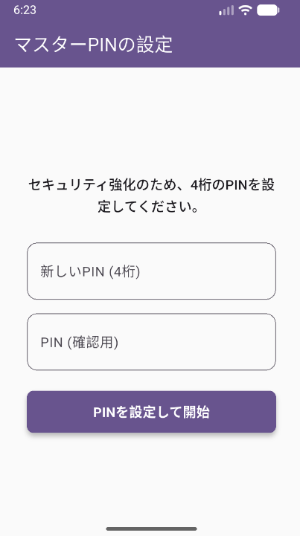
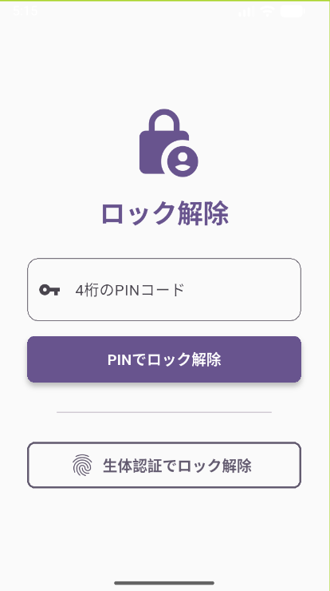
Notes:
こちらがアプリ初回起動時のPINコードの登録画面です。
初回起動時にPINを登録し二回目以降はロック解除画面でPINの入力、もしくは生体認証を行うことでアプリのロックを解除することができます。

Slide 7
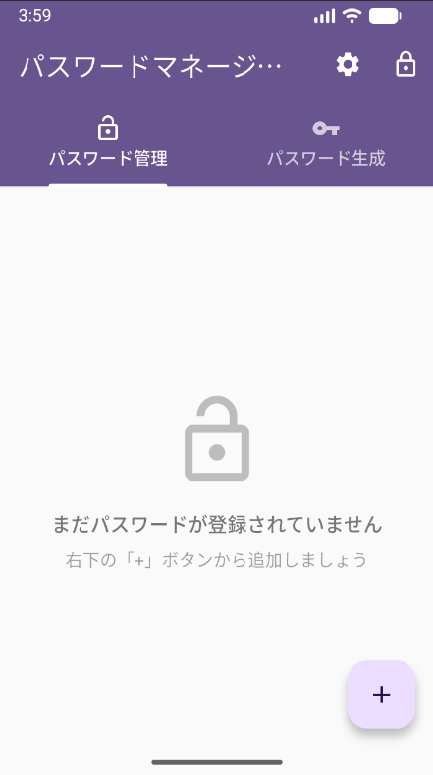
Notes:
こちらが二回目以降のPINが登録された状態になります。

Slide 8
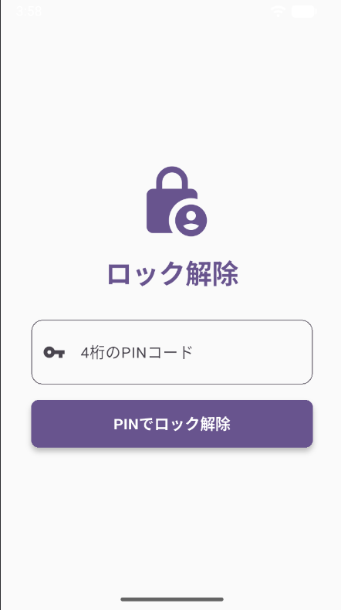
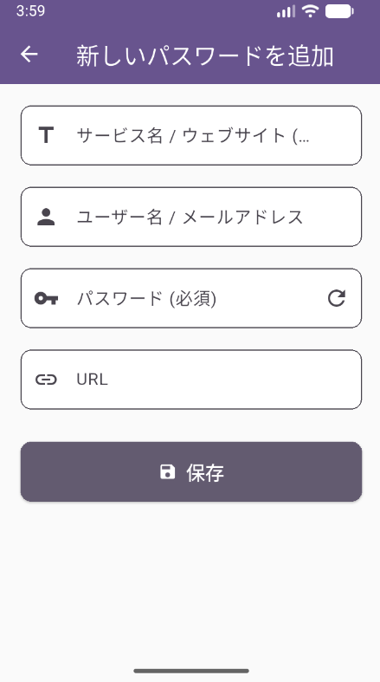
Notes:
ロックを解除するとメインの画面に移動します。
この画面では登録したパスワードが一覧で表示されます。
この画面の右下にある+(プラス)のボタンを押すと、

Slide 9
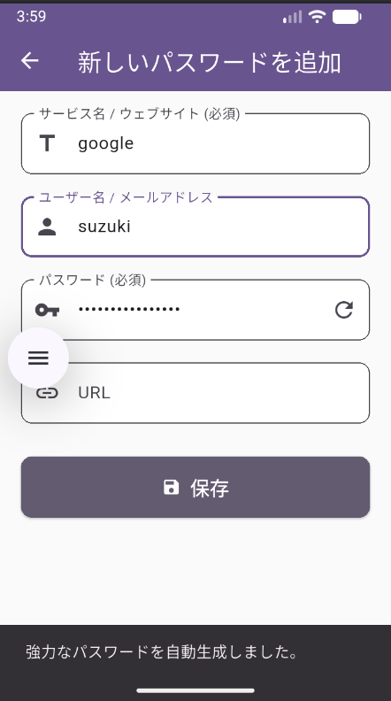
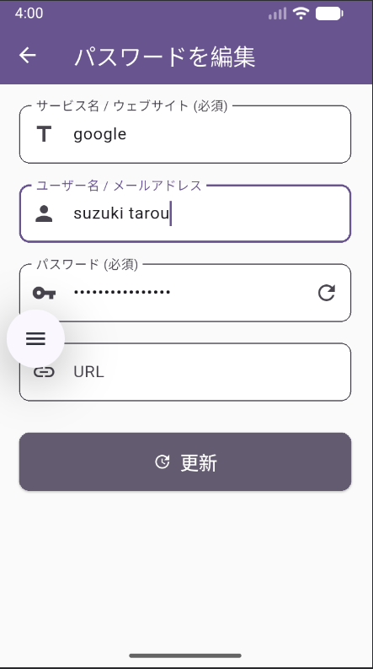
Notes:
パスワードの新規登録画面に移動します。
ここではサービス名やユーザー名、パスワード、URLを入力できる欄が表示されています。

Slide 10
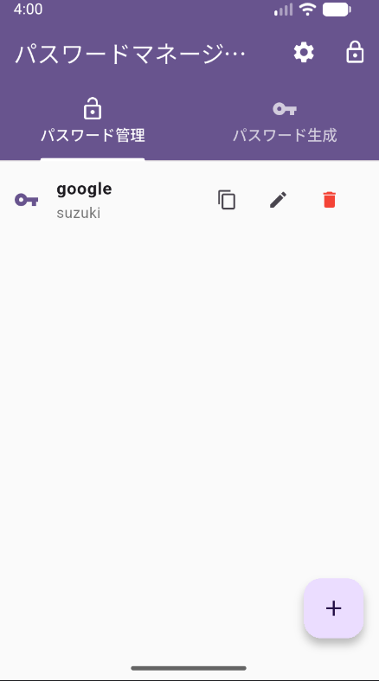
Notes:
この欄に入力して下の保存と書かれたボタンを押すと、

Slide 11
Notes:
メインの画面に戻り一覧に先ほど追加したパスワードが表示されます。
パスワードの右側に表示されている三つのボタンがそれぞれ左から、コピー、編集、削除になっています。

Slide 12
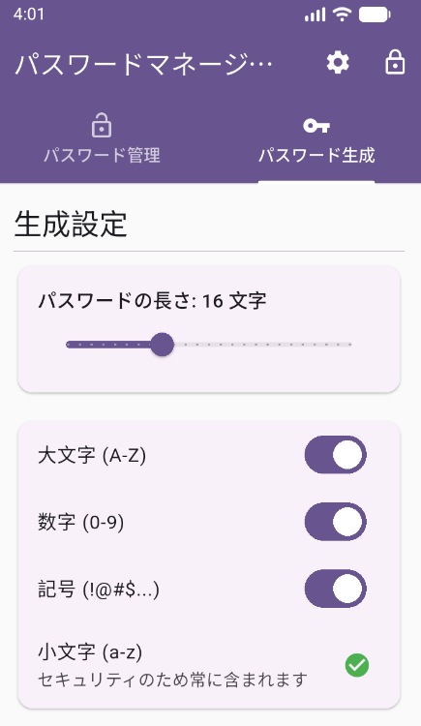
Notes:
こちらが編集の画面になります。
ここではすでに登録されているパスワードの情報を編集することができます。
情報を編集し下の

Slide 13
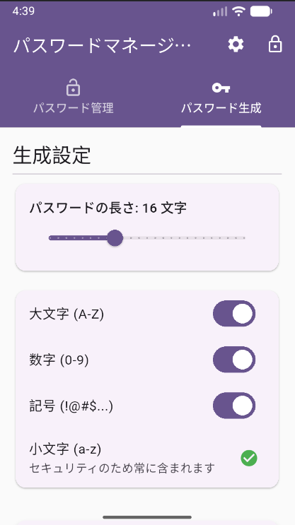
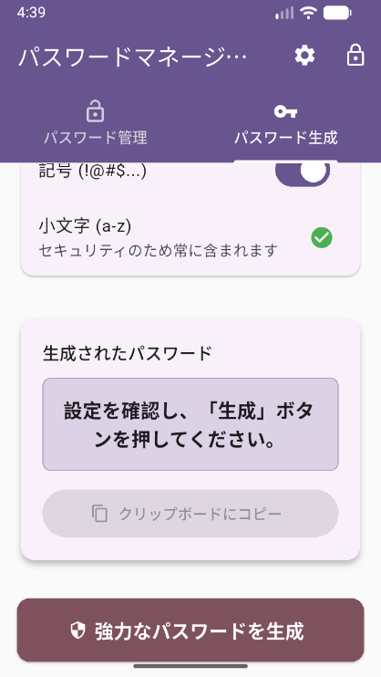

Slide 14
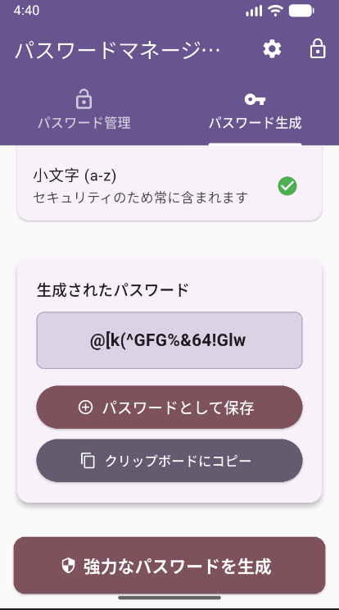

Slide 15
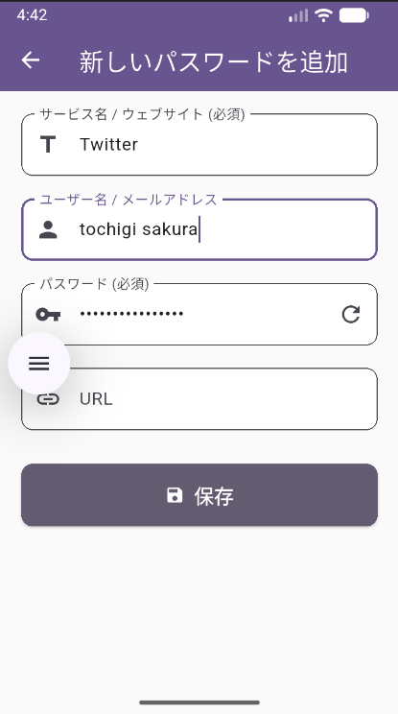

Slide 16
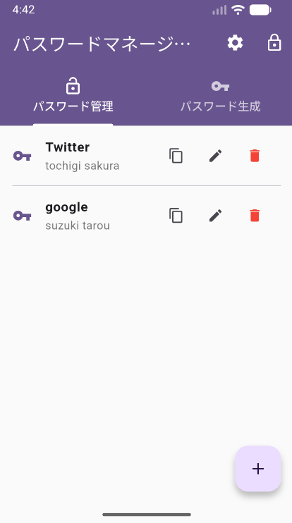

Slide 17
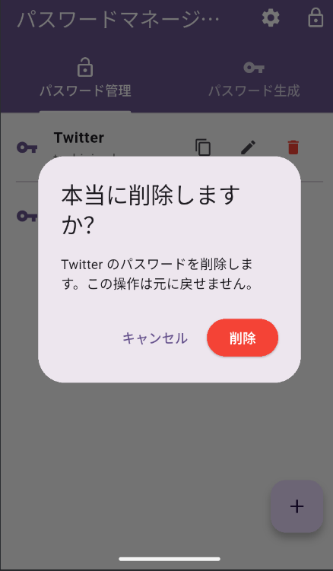

Slide 19
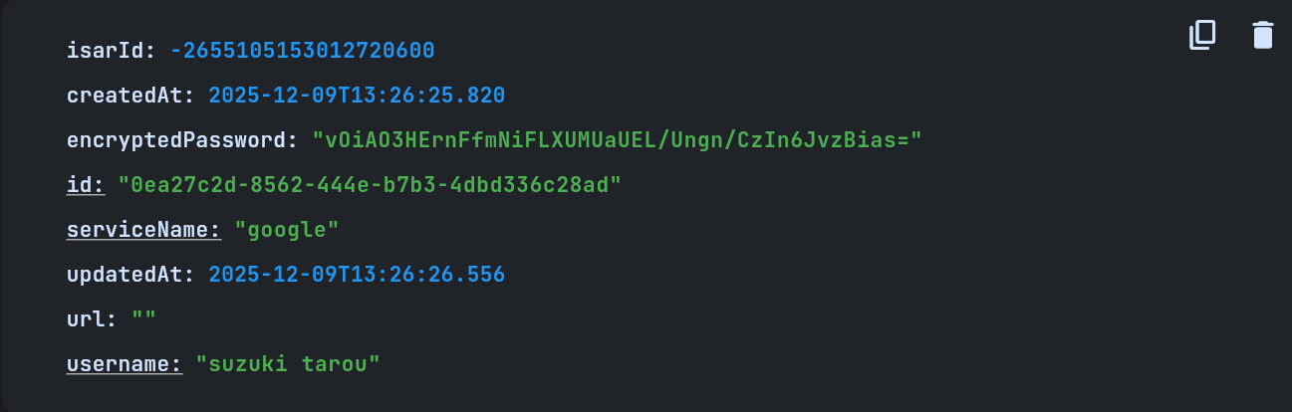

Slide 20
現在(今後)の作業
・パスワード閲覧時に PIN/生体認証を挟み
セキュリティ強化
・PIN認証の入力回数制限
・パスワードを忘れた際の対処法
・iosでの実装

Slide 21
あ
り
が
と
う
ご
ざ
い
ま
し
た

